Slide 1
프로젝트 | MVP Board
작성일 | 2022.10.06
소속 | Delivery 혁신센터 개발팀
작성자 | 최동영

Slide 2
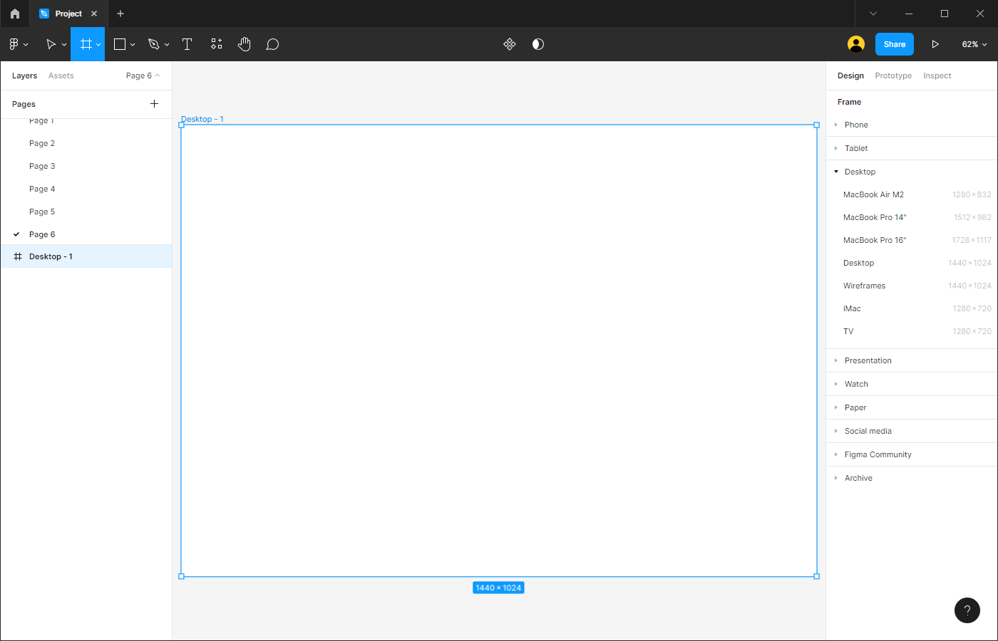
Description
1 | 모든 디자인 화면단은 Desktop 규격(1440 x 1024 ) 으로 설계한다
1

Slide 3
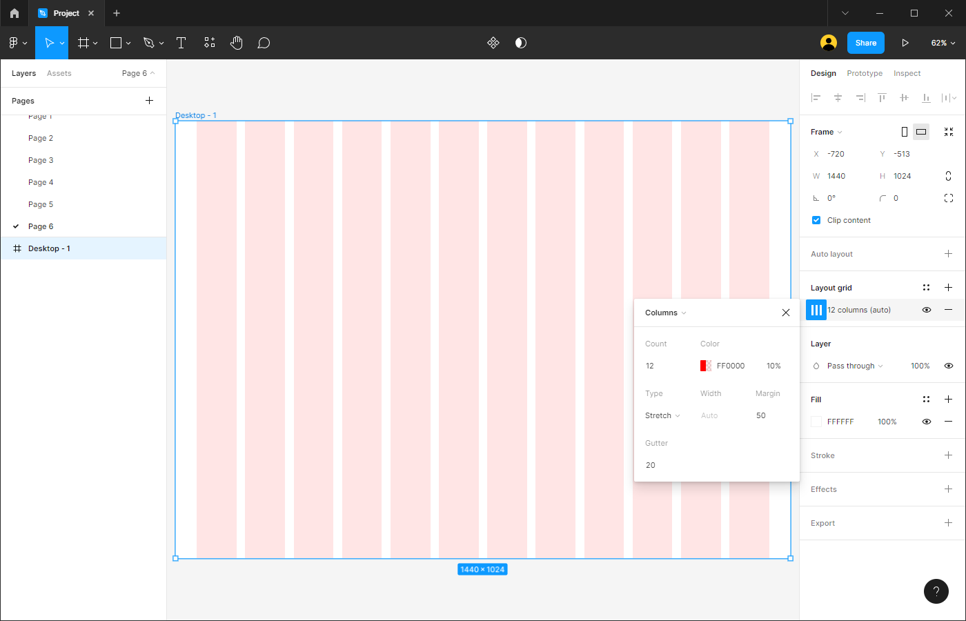
1
Description
1 | 모든 디자인 화면단은 12Columns로 Grid배분을 해서 화면비를 설계하였고 좌우에 margin을 50씩 두었다

